Slide 1
ТЕСТИРОВАНИЕ
Опрос: http://bit.ly/k-tests
https://github.com/xoposhiy/testing-course

Slide 2

Имя, проект
Что с тестами в команде?
А у тебя лично?
Чего ждешь от тренинга?
Опрос: http://bit.ly/k-tests
https://github.com/xoposhiy/testing-course

Slide 3
Результаты анкеты
http://bit.ly/k-tests-res

Slide 4
NUnit
2.6.4 vs 3.0
Assertions
Attributes
http://nunit.org/index.php?p=docHome&r=2.6.4

Slide 5
Фишки
Resharper → Templates Explorer → Import → tests-templates.DotSettings
tf — TestFixture
tt — Test
su — SetUp
Hot Key: Ctrl+T+R / Ctrl+U+R

Slide 6
Фишки 2
Ctrl+T+L — все тесты в солюшене,
Ctrl+T+R, Ctrl+T+T
TeamCity
Run after build:
PM> Install-Package NUnit.Runners Post Build Action: $(SolutionDir)packages\NUnit.Runners.2.6.4\tools\nunit-console.exe $(TargetPath) /nologo /exclude=LongRunning /nodots

Slide 7
Практика (30 мин)
В проекте Challenge в файле WordsStatistics_Tests напишите тесты:
WordsStatistics_CorrectImplementation — должен проходить все тесты.
WordStatisticsN — некорректные реализации. Должны падать хотя бы на одном тесте.
Запускайте по Ctrl+F5.
Отлаживайте конкретный тест, запуская в VS.
Не открывайте файл DoNotOpen!

Slide 8
Практика
Открываем DoNotOpen!

Slide 9
Разбор

Slide 10
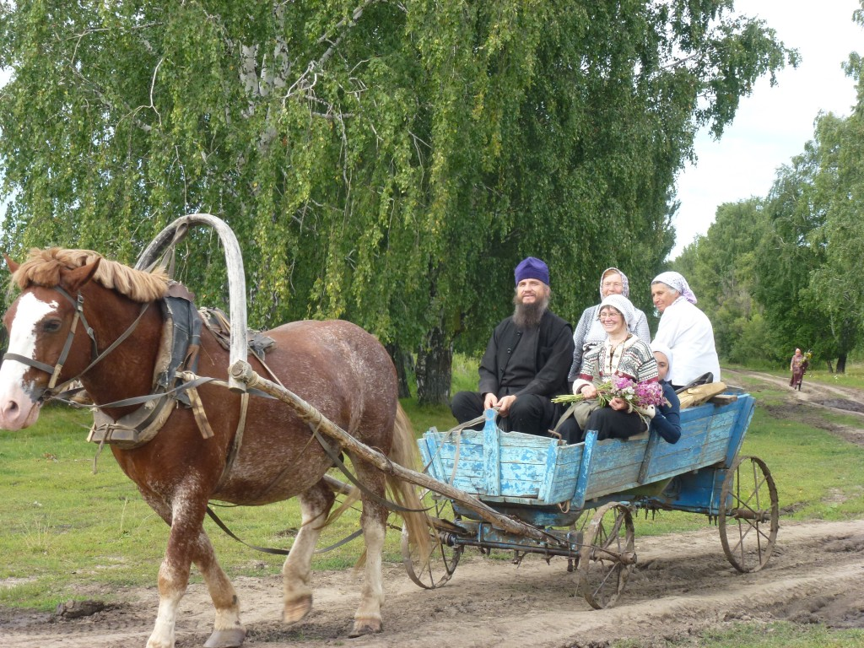
Notes:
Телега про религию

Slide 11
Проблемы тестов

Slide 12
TDD
+30% время разработки –70% багов
+ ощущение блага у девелоперов
http://collaboration.csc.ncsu.edu/laurie/Papers/Unit_testing_cameraReady.pdf
http://www.msr-waypoint.net/en-us/groups/ese/nagappan_tdd.pdf

Slide 13
Некогда писать тесты
Что нужно менеджменту?
Предсказуемость по времени
Качество
Скорость разработки менее важна
Тесты дают качество и более предсказуемую фазу тестирования и стабилизации.

Slide 14
Как сделать так, чтобы все писали тесты?
Никакой магии!
Понимание полезности
Требование менеджмента = договоренность в команде. Без тестов code-review не пройден.
Образовательно-игровые формы TDD (будет дальше)

Slide 15
Технические проблемы
Тесты сложно поддерживать (падают)
Код тестов потом сложно читать
Код трудно тестируется
Паттерны и антипаттерны помогут справится с этим.

Slide 16
Антипаттерны
Local Hero
Loudmouth
Free Ride
Over specification
http://blog.james-carr.org/2006/11/03/tdd-anti-patterns/

Slide 17
DRY
Don't
Repeat
Yourself

Slide 18
DRY
Код тестов — такой же код, как и боевой.
Никаких "это же тесты, тут можно"!
Любое дублирование — затрудняет поддержку.

Slide 19
DAMP
Descriptive
And
Meaningful
Phrases

Slide 20
DRY
DAMP

Slide 21
DAMP: Анатомия теста
Arrange
Act
Assert
Notes:
Много Assert-ов — плохо. Непонятно, что проверяет тест.

Slide 22
DRY
SetUp
ObjectMother / Builders
Comparer, Equal, ToString
Параметризованные тесты

Slide 23
Parametrized tests
они же Data Driven, они же Theories

Slide 24
Доверие тестам
Будет ли тест понятен ревьюеру?
Сможет ли ревьюер быстро убедиться в корректности теста?

Slide 25
Тесты как спецификация
class Superman_should {
[Test]
public void save_kitten_from_tree(){
… superman.Act();
Assert.IsTrue(kitten.IsSaved());
}
[Test]
public void wear_redBlue_suit(){
… }
…
}

Slide 26
Имя теста как спецификация
Что должно быть в имени теста?
System under test (UnitOfWork)
Input/state description
Requirement to check
http://java.dzone.com/articles/7-popular-unit-test-naming

Slide 27
Имя теста как спецификация
ParserTests.TestParse
ParserTests.Parse_Fails
ParserTests.Parse_BigNumbers
ParserTests.Parse_NumbersGreaterThanMaxInt
ParserTests.Fail_OnNegativeNumbers

Slide 28
Имя теста как спецификация
isAdult_AgeLessThan18_False
ParseInt_should.Fail_OnNonNumber
Stack_should.BeEmpty_AfterCreation
When_MandatoryFieldsAreMissing_Expect_StudentAdmissionToFail

Slide 29
Практика (30 мин)
Проведите рефакторинг тестов в проекте Patterns/Exercise. Цели:
Без антипаттернов
AAA
DRY + DAMP
Имена тестов (тесты как спецификация)

Slide 30
Анализ задачи
Equals или ToString у TextDocument (DRY)
Убрать SetUp и константу (DUMP)
Упростить MoreComplex (KISS)
Разбить TestUndo (AAA)
Имена тестов (Tests as Specs)

Slide 31
Test Driven Development

Slide 32
Проблема
До тестов руки не дошли...

Slide 33
TDD
Design
Test
Test
Implement

Slide 34
Принципы
Начинайте с теста
Двигайтесь маленькими шажками
Добавьте простейший красный тест
AAA и один Assert на тест
Добавьте простейший код, проходящий тест. Например, заглушку
Один красный тест в каждый момент
Планируйте шажки наперед
Не забывайте про рефакторинг

Slide 35
TDD Demo

Slide 36
TDD-религия
Ни строчки рабочего кода без теста.
Падающий тест — единственная причина, по которой можно приступать к кодированию рабочей системы
Все остальное — duct-tape programming

Slide 37
TDD ваши возражения?
Слайд ответов на возражения

Slide 38
Парное TDD
Ping pong
Devil's advocate
3 min timeframe

Slide 39
Практика
Code-Kata

Slide 40
Scoring Bowling
The game consists of 10 frames as shown above. In each frame the player has
two opportunities to knock down 10 pins. The score for the frame is the total
number of pins knocked down, plus bonuses for strikes and spares.
A spare is when the player knocks down all 10 pins in two tries. The bonus for
that frame is the number of pins knocked down by the next roll. So in frame 3
above, the score is 10 (the total number knocked down) plus a bonus of 5 (the
number of pins knocked down on the next roll.)
A strike is when the player knocks down all 10 pins on his first try. The bonus
for that frame is the value of the next two balls rolled.
In the tenth frame a player who rolls a spare or strike is allowed to roll the extra
balls to complete the frame. However no more than three balls can be rolled in
tenth frame.

Slide 41
Design
class Game{
void Roll(int pins) { }
int GetScore() { }
}

Slide 42
Чем бы догнаться?
The Art Of Unit Testing, Roy Osherove http://artofunittesting.com/
Advanced unit testing http://www.pluralsight.com/courses/advanced-unit-testing
Improving testability through design http://www.pluralsight.com/courses/description/improving-testability-through-design

